Slide 1
Ветераны труда
Иркутской области, жители с. Казачье
Автор презентации
библиотекарь Казачинской библиотеки
Сазонова Валентина Михайловна
с. Казачье, 2020 год

Slide 2
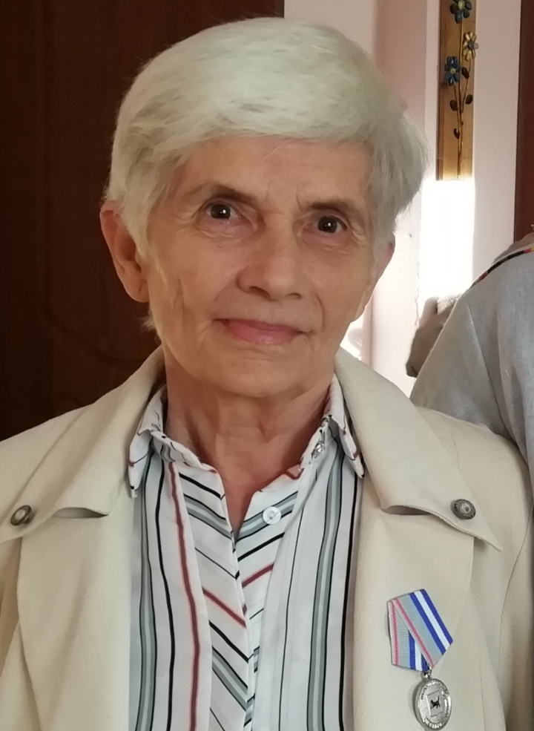
Беляевская Любовь Ивановна
Дата рождения – 23.06.1950 года. Окончила Ачинский технологический техникум по специальности бухгалтер. В 1967 году начала свою трудовую деятельность лаборантом на Черемховском мелькомбинате. В 1970 году перевели в Казачинский хлебоприемный пункт, где Любовь Ивановна отработала экономистом до ликвидации предприятия в 1996 году. С 1996 года по 2019 год работала в ООО «Фирма Колос».
Награждена грамотой главы Усть-Ордынского бурятского автономного округа.

Slide 3
Бутакова Екатерина Александровна
Дата рождения – 30.12.1964 года. Окончила Иркутское культпросветучилище по специальности библиотекарь и Боханское педагогическое училище, учитель начальных классов. С 1984 года работает учителем начальных классов в Казачинской средней школе.
Награждена грамотами министерства образования Иркутской области и грамотой главы Усть-Ордынского бурятского автономного округа.

Slide 4
Петрушова Раиса Сергеевна
Дата рождения – 5.01.1946 года. Окончила Черемховское медицинское училище, специальность – медсестра. С 1964 года работала в Евсеевской участковой больнице медсестрой. В 1969 году в связи с затоплением с. Евсеево, больницу перенесли в с. Казачье, где уже в Казачинской участковой больнице продолжила свою работу медсестрой Раиса Сергеевна. С 1972 года стала работать патронажной медсестрой, где и проработала до 2007 года. С 2007г. по 2013г. работала медсестрой в Казачинском детском доме.
Награждена грамотами министерства здравоохранения Иркутской области грамотой главы Усть-Ордынского бурятского автономного округа.

Slide 5
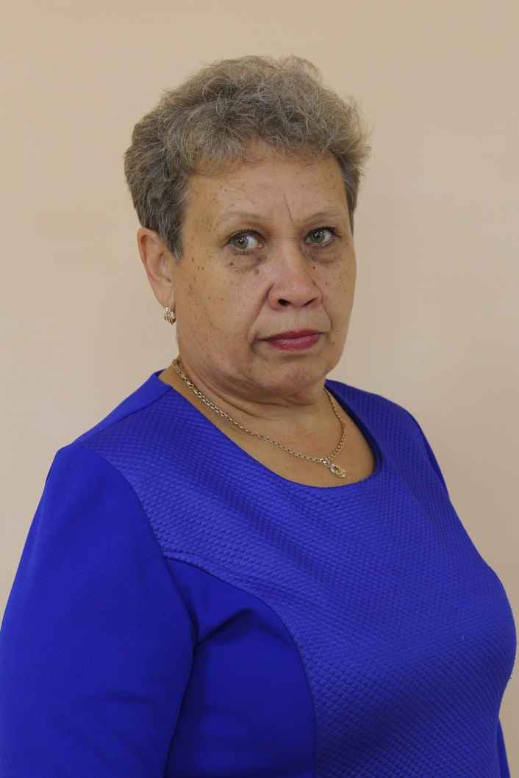
Тураева Наталья Григорьевна
Дата рождения – 8.03.1959 года. Окончила Иркутский совхоз – техникум по специальности бухгалтер. Свою трудовую деятельность начала в совхозе «Казачинский» учетчиком на полях. В 1978 году стала работать по специальности – бухгалтером. В 1980 году перешла в Казачинский сельский совет, где работает по сегодняшний день.
Награждена благодарностью губернатора Иркутской области.

Slide 6
Федосеева Лариса Владимировна
Дата рождения – 13.11.1956 года. Окончила Иркутский сельскохозяйственный институт в 1979 году по специальности инженер-электрик. Трудовую деятельность начала в Приаргунском «Сельэнерго» в 1983 году. С 1990 года – преподаватель черчения и информатики в Приаргунском профтехучилище. В 1993 году переезд в с. Казачье, где Лариса Владимировна работала в совхозе «Казачинский» бухгалтером. В 2000 году , после ликвидации совхоза пришла работать в Казачинский детской дом, инструктором по труду. С 2010 года и по сегодняшний день – директор МБУК «СКЦ Благовест».
Награждена благодарностью губернатора Иркутской области, Почетной грамотой Министерства культуры Иркутской области, Знаком отличия Иркутского Законодательного собрания, имеет звание «Почетный работник культуры Боханского района».

Slide 7
Фетисова Светлана Борисовна
Дата рождения – 26.07.1957 год. Окончила Иркутское кооперативное училище, по специальности продавец. С 1976 г. работала продавцов в сельпо в с. Казачье. В 1986 году переведена в Боханскую заготконтору, где и проработала до 2014 года. С 2014 года по сегодняшний день работает завхозом в Казачинской участковой больнице.
Награждена грамотой главы Усть-Ордынского бурятского автономного округа.

Slide 8
Хороших Наталья Владимировна
Дата рождения – 22.02.1962 года. Работала в д. Крюкова продавцом в сельпо с 1980 г. по 2017 г. Заочно окончила в 1984 году Иркутский кооперативный техникум по специальности товаровед продовольственных товаров. Много лет отработала председателем участковой избирательной комиссии № 211 в д. Крюкова.
Награждена грамотой главы Усть-Ордынского бурятского автономного округа.

Slide 9
Черных Вера Федоровна
Дата рождения - 01.01.1956 года. Окончила Иркутский государственный университет, физический факультет. С 1977 года работает в Казачинской средней школе. Преподавала физику, была директором школы, завучем.
Награждена грамотами министерства образования Иркутской области и грамотой губернатора Иркутской области.

